Slide 1
Asosiación La Bolina
Regeneración Sostenibilidad Integración
Autores / Socios
Habiba Youssef Abdel Aal
Fecha del informe
19/10/2021

Slide 2
Introducción
Asociación Proyecto Regeneración La Bolina
El Proyecto de Regeneración es un proyecto piloto de repoblación rural que trabaja en el asentamiento de personas locales y migrantes mediante: 1) la creación de medios de vida sostenibles basados en la agroecología, la permacultura, el comercio sostenible y 2) la dinamización del entorno rural mediante eventos de arte social y participativo y 3) sensibilización y formación

Slide 3
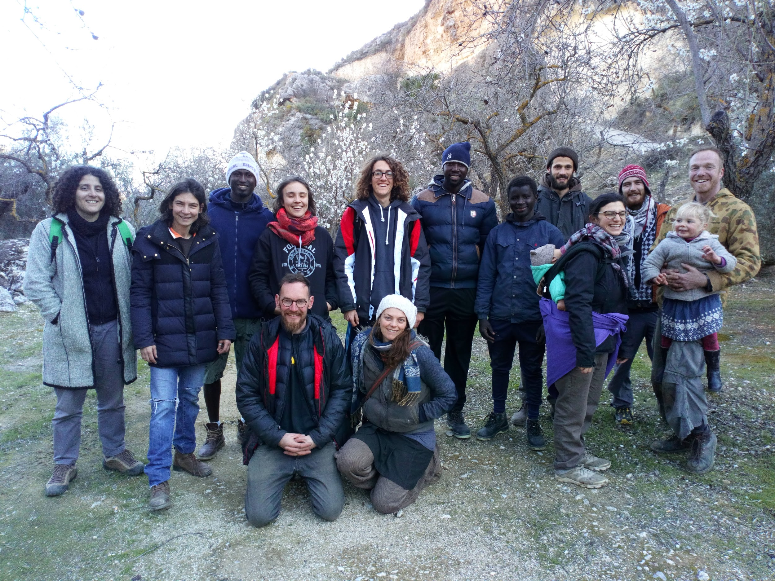
Asociación La Bolina
Somos un colectivo de personas que venimos de diferentes partes de Europa, África y Oriente Medio. Nos asentamos en el Valle del Lecrín en Diciembre de 2017 (Video Orígenes La Bolina)

Slide 4
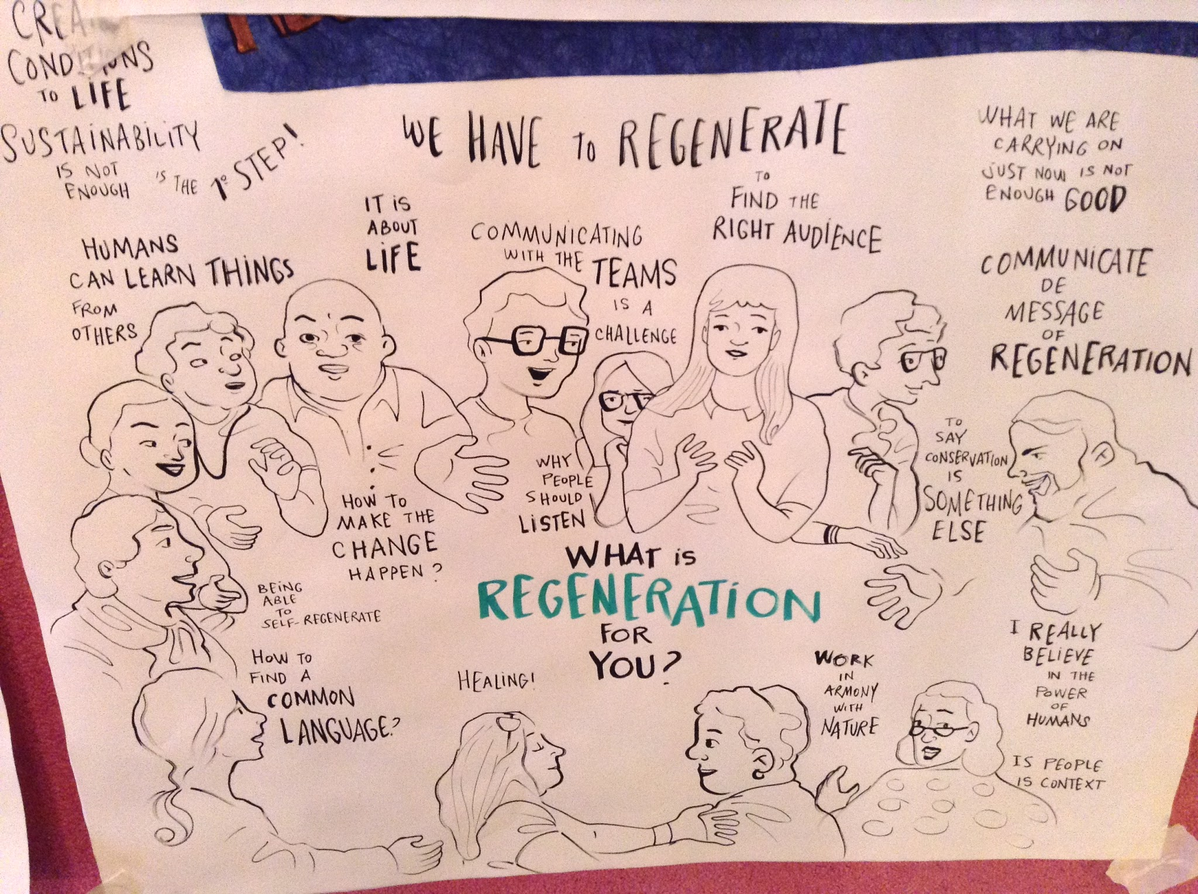
Problemáticas interconectadas de hoy en dia:
Migración
Cambio climático
Perdida de biodiversidad
Despoblación rural
Falta de empleo / oportunidades en los pueblos
Economía destructiva y extractivista

Slide 5
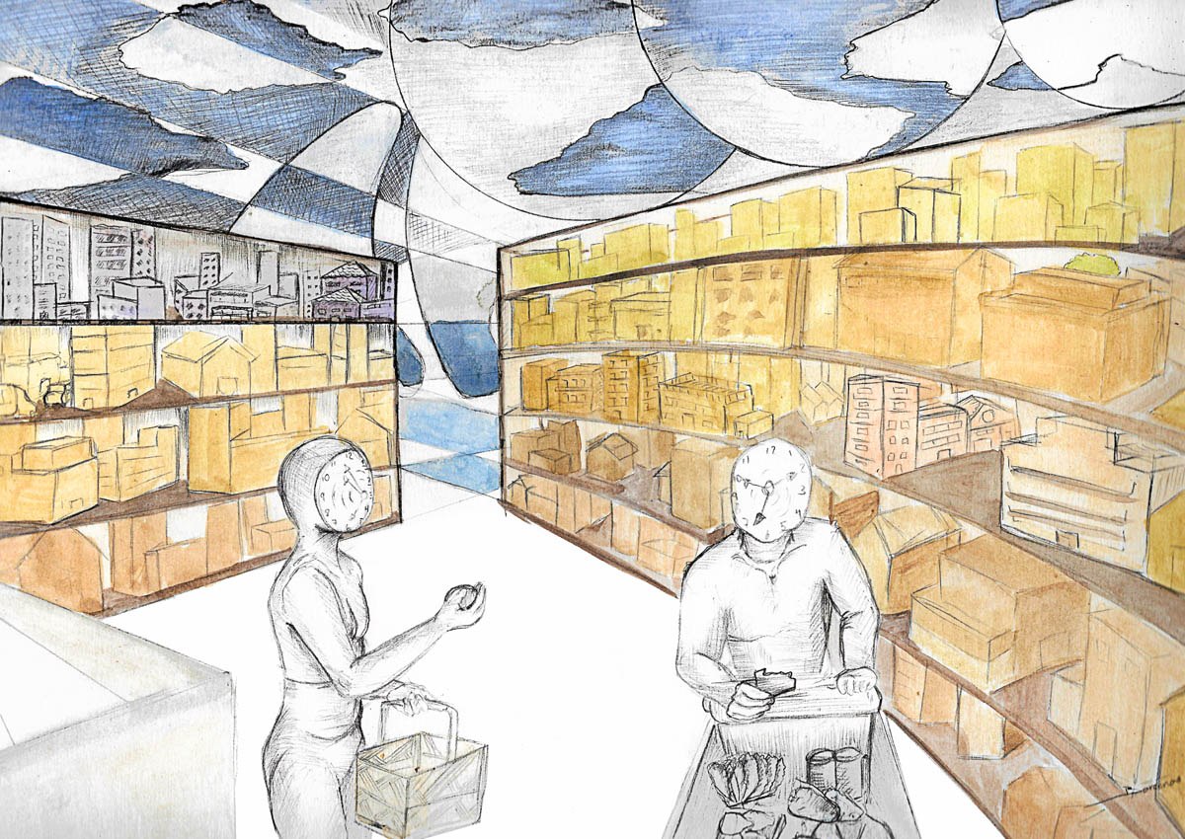
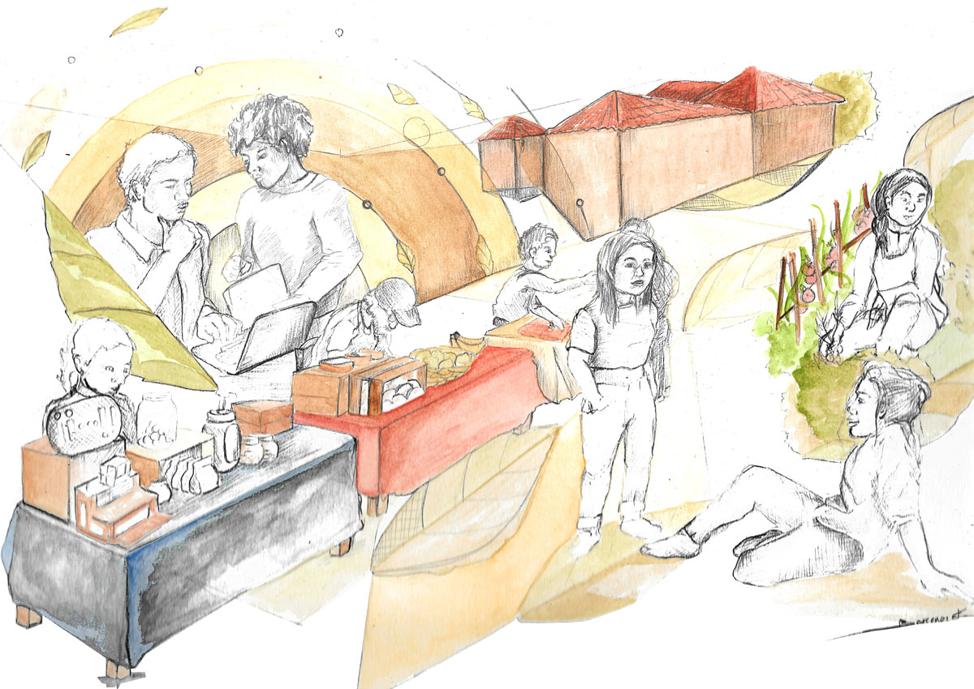
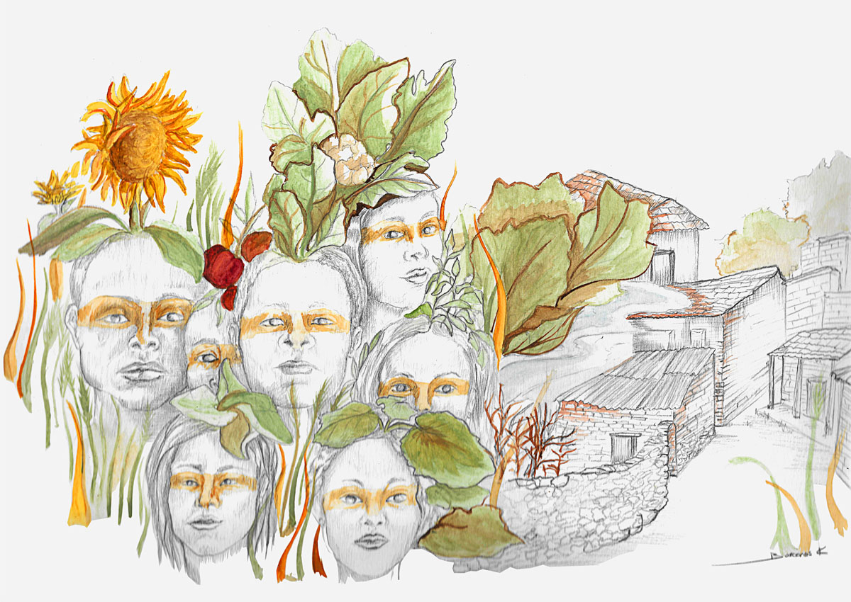

Slide 6
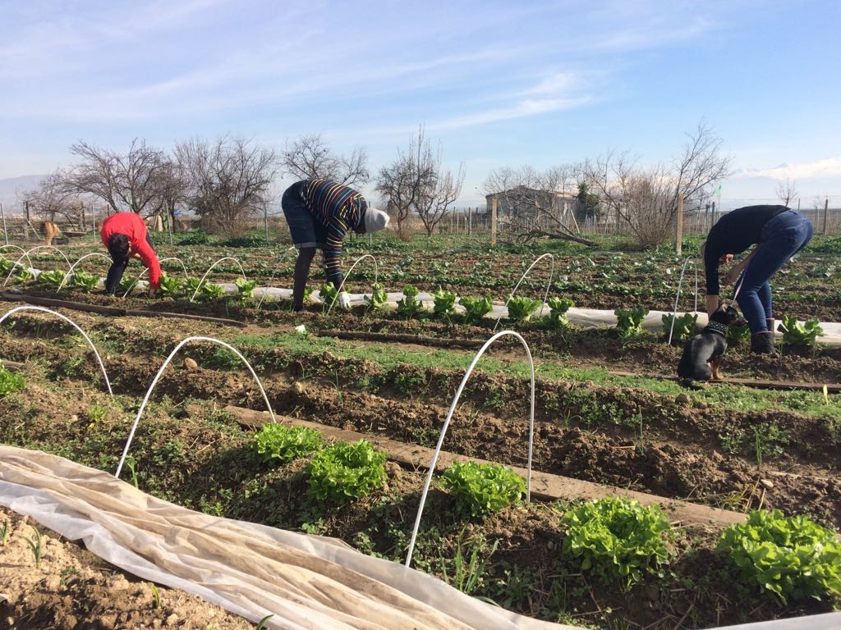
Programa de cestas Abiertas de La bolina: Cultivamos la tierra y vendemos localmente.

Slide 7
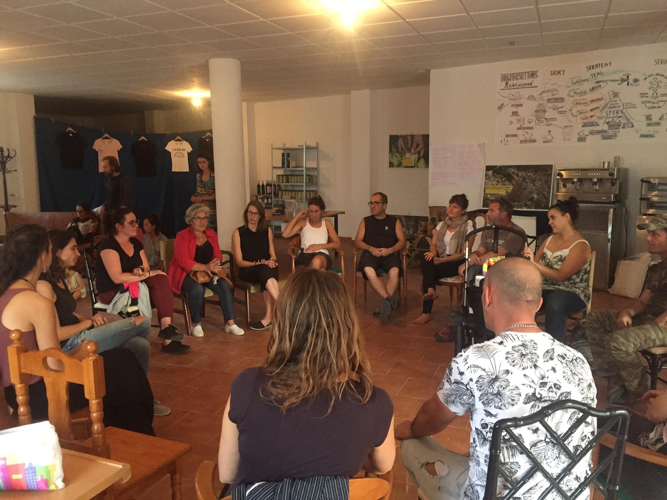
Trabajamos con productor@s locales

Slide 8
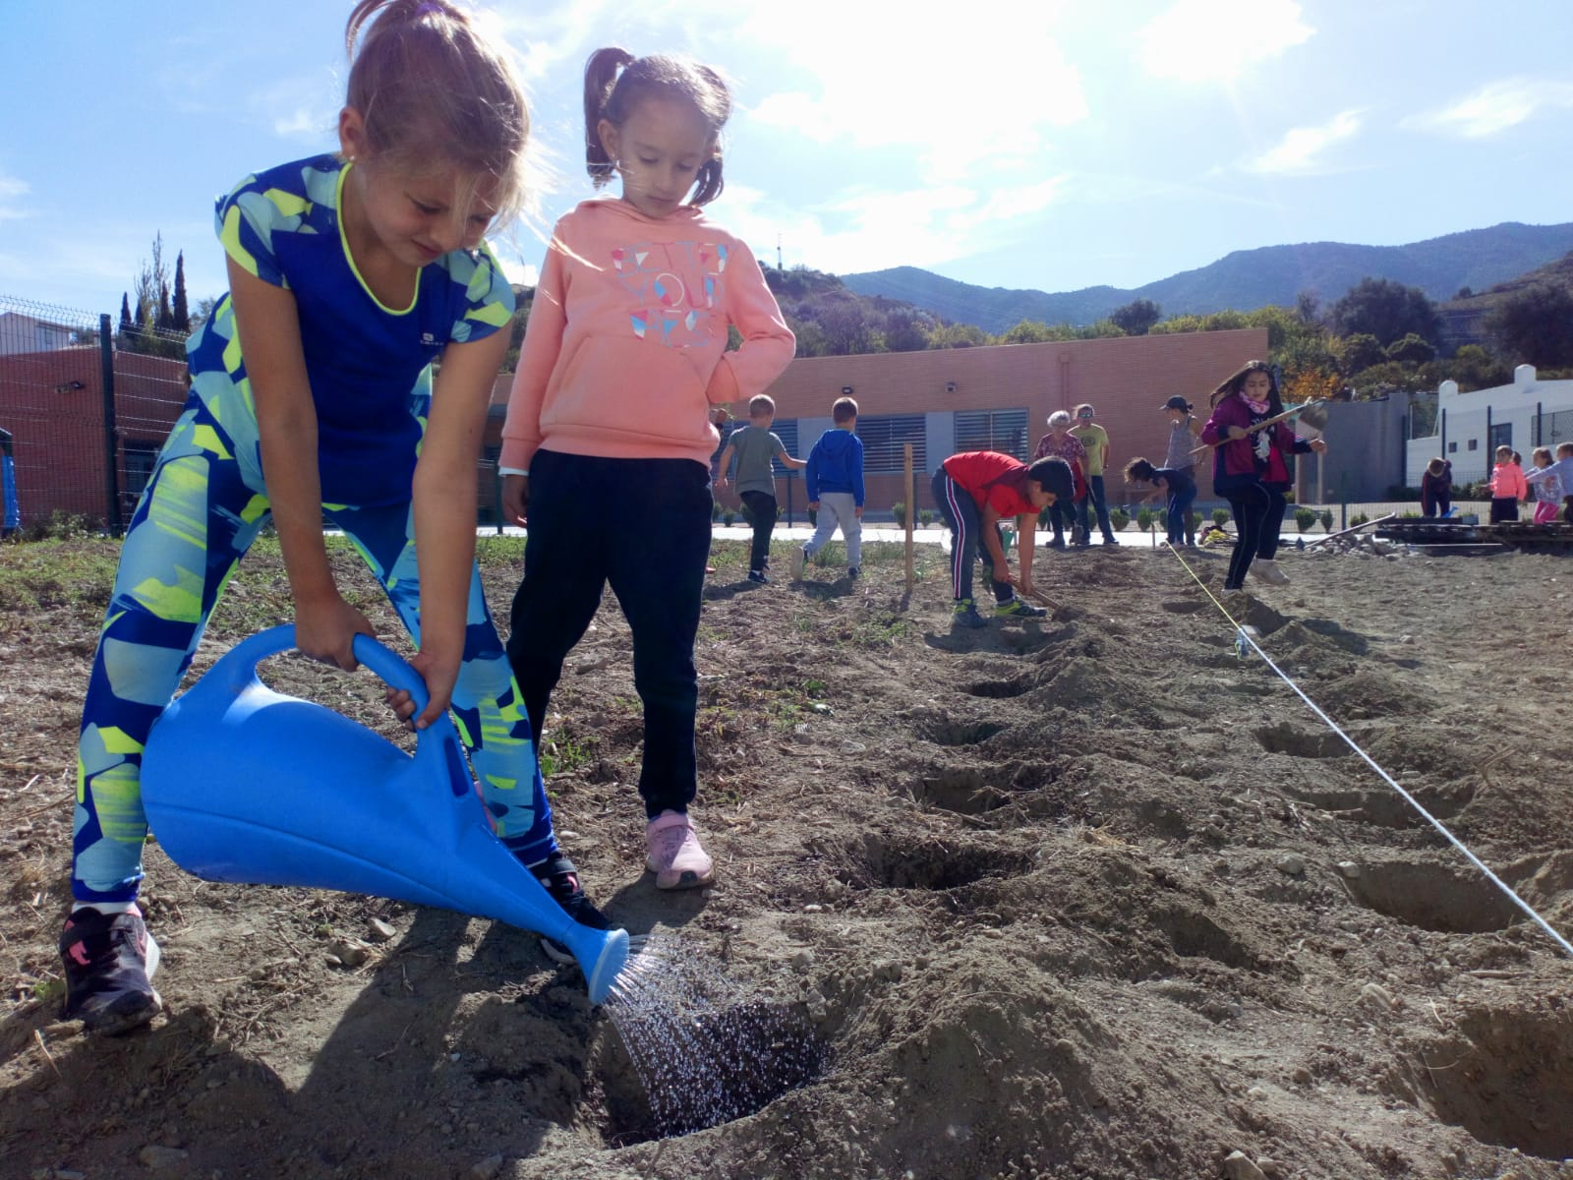
Actividades en la escuela local

Slide 9
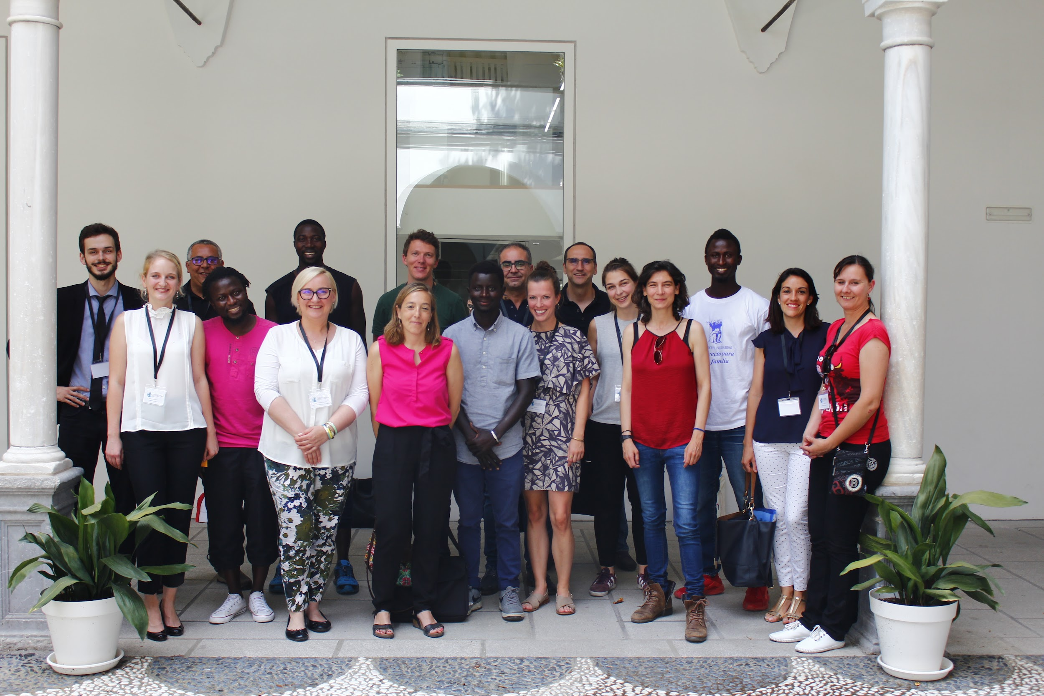
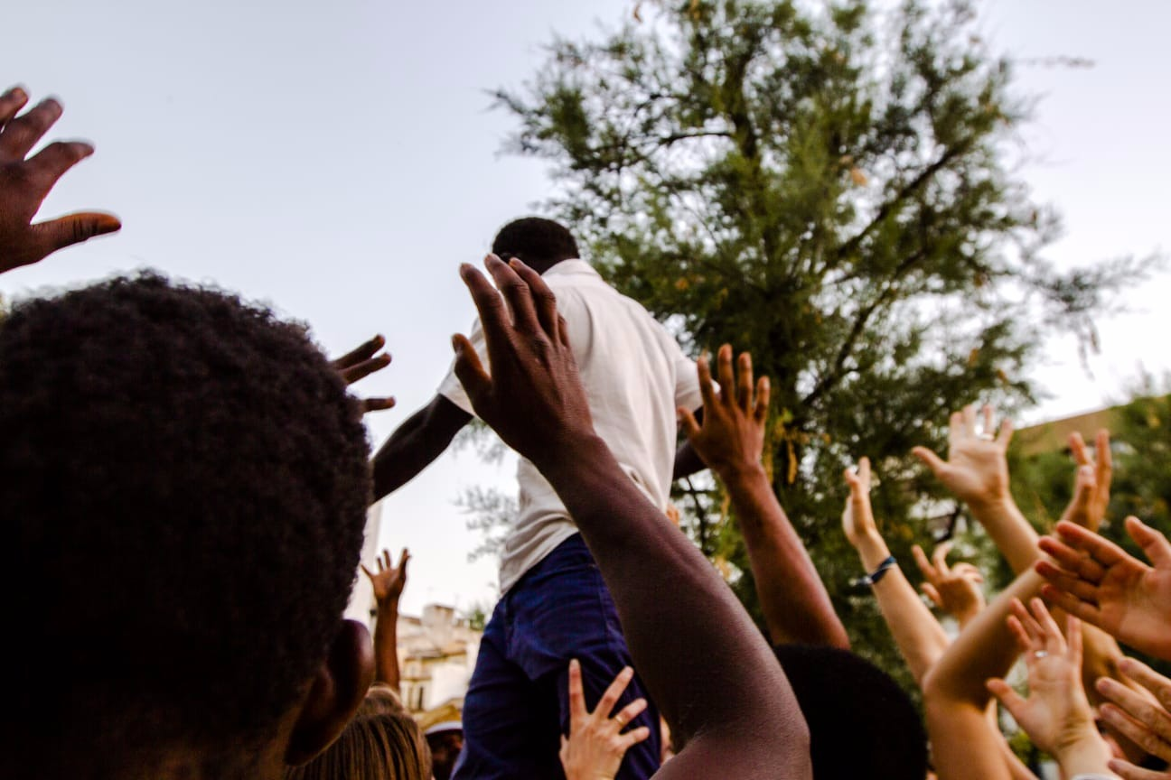
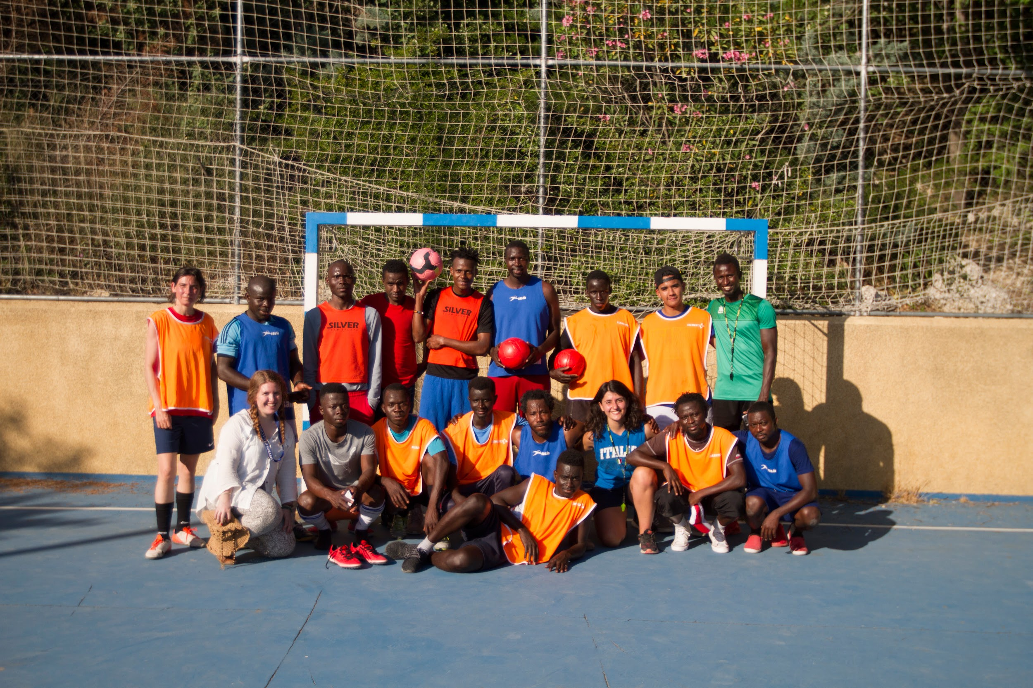
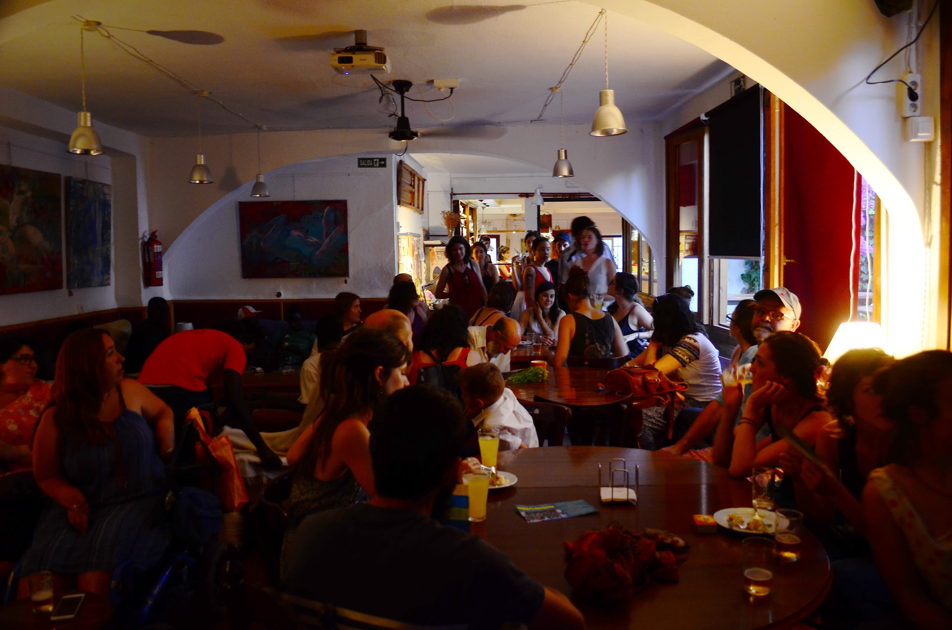

Slide 10
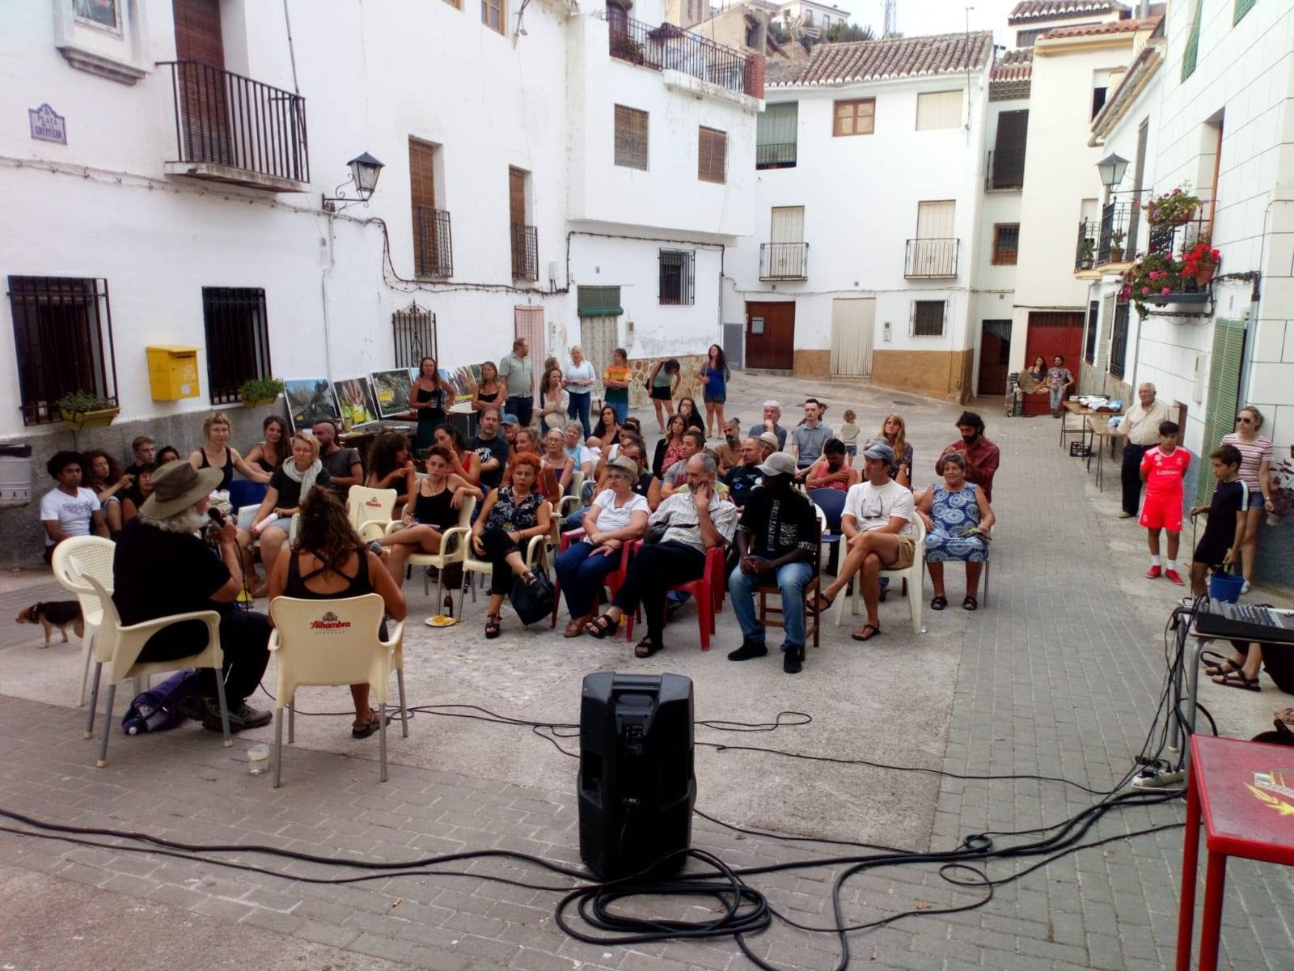
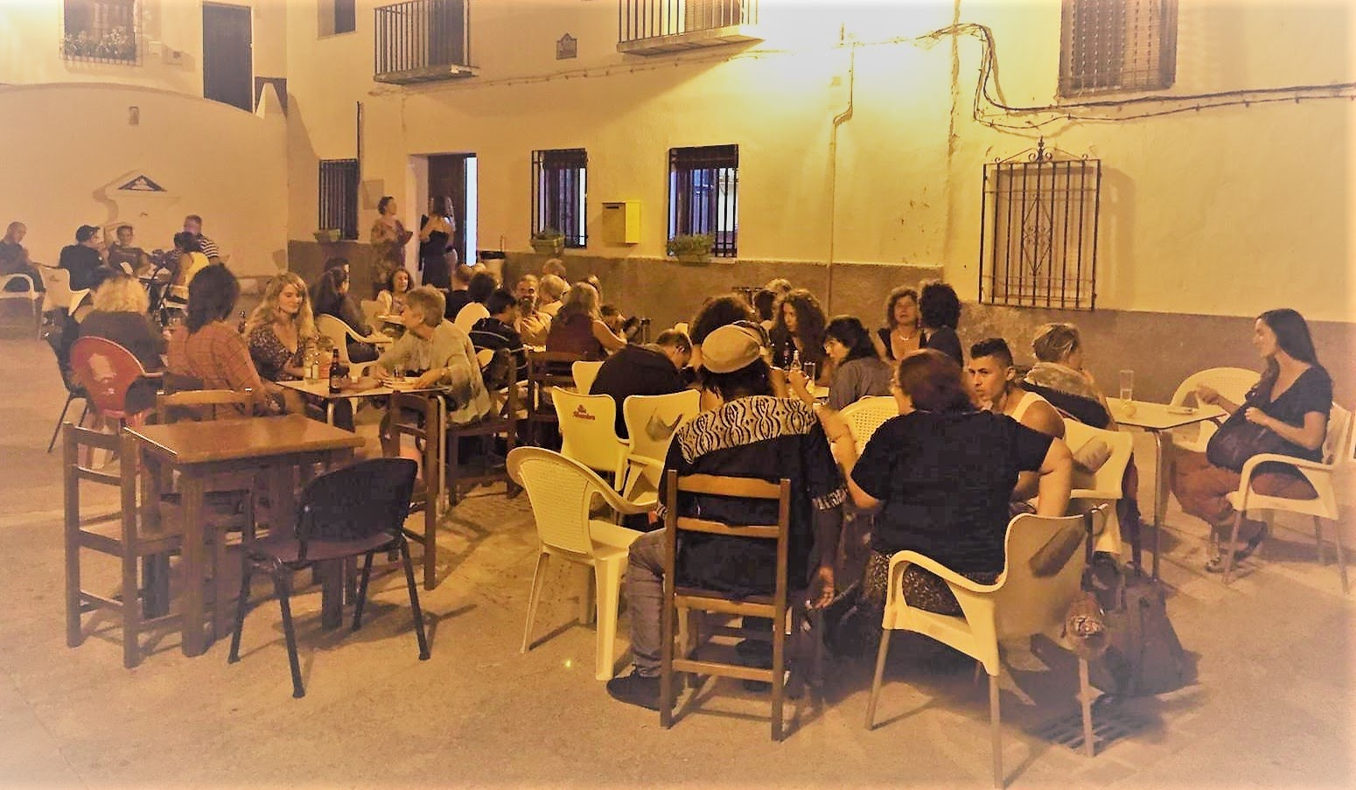
Organizamos charlas y eventos en las plazas y nuestro AlmaZen

Slide 11
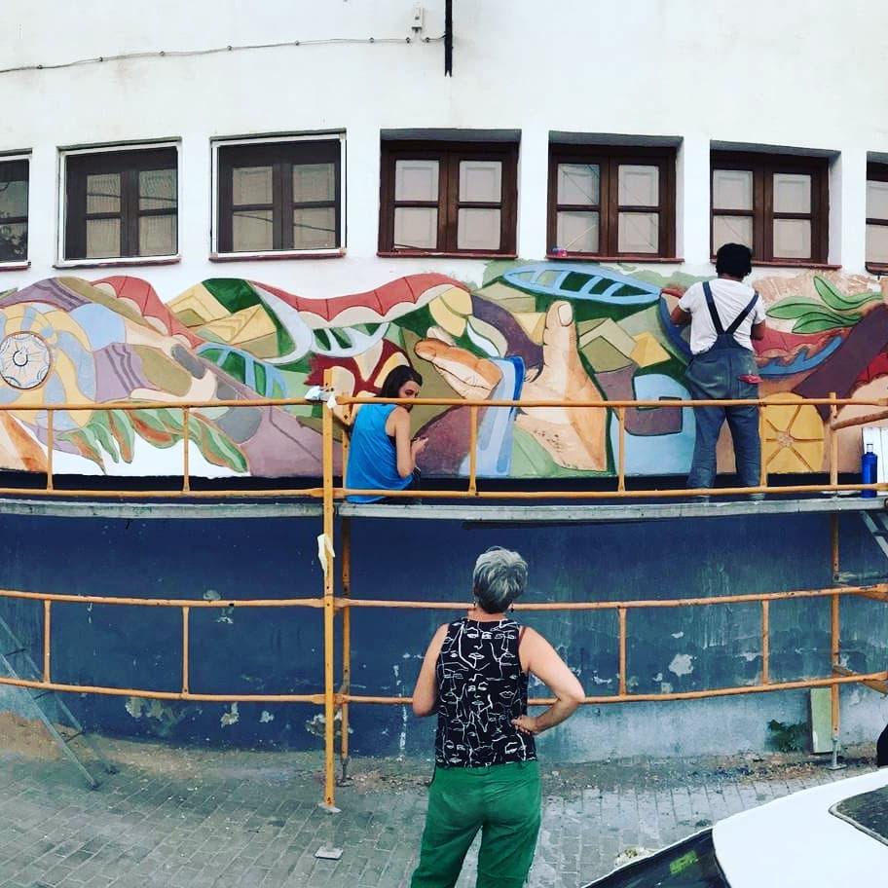
Actividad artística murales en el Valle
https://www.facebook.com/proyectolabolina/videos/284999502577919

Slide 12
¿Circuitos cortos de producción y consumo son economía circular?
Así por definición, no tienen porque serlo. Es como la diferencia que existe entre la agricultura ecológica y la agroecológica. Puede haber agricultura ecológica muy parecida a la agricultura convencional, con la única diferencia que tiene criterios de producción que no utilizan químicos.
Nuestros criterios para que los productos agrícolas se consideren economía circular:
provenir de pequeños productores locales,
de temporada (para eliminar entre otros el efecto de la contaminación del transporte (aguacates fuera de temporada por ejemplo)),
utilizar envases biodegradables y bolsas para los clientes que no sean de plástico, que la gente vaya lo más posible con sus contenedores,
que lo que se queda este utilizado y no tirado en los contenedores (aunque hay personas que van a reciclar pero es una consecuencia no prevista)…
Dinamizar la economía local
Reciclar: reutilización de todo lo que se puede reutilizar!

Slide 13
Como estamos contribuyendo a un consumo más responsable con nuestras actividades
Canal corto de comercialización. Directo de la tierra.
No hay creación de necesidad sino satisfacer necesidades básicas
Estamos proponiendo productos de calidad, con nivel nutritivo adecuado para nuestros cuerpos, de temporada.
Sensibilizamos sobre la soberanía alimentaria y la alimentación como base de nuestras vidas y nuestro sistema inmune.
- Los productos que ofrecemos, aparte de nuestra producción personal, vienen de iniciativas sostenibles, respetuosa del medioambiente (Spiga negra, la Retornable).
- Cuando las personas compran, están apoyando a productores/personas reales.
- Teniendo un canal corto agroecológico permite tener mucha más resiliencia y tranquilidad además de fijar la población en el medio rural.

Slide 14
Como hemos incluido los valores de la economía circular?
A nivel de regeneración a través de la agroecologia, integramos muchos valores de la economía circular tal como
Los residuos son recursos: compost, estiércol, reciclaje de cajas antes y recuperar cajas de clientes, hacerles conscientes, recuperación de maquinas viejas y su puesta en marcha, humus de lombriz, recuperación de dos invernaderos.
Segundo uso: conservas cuando no se pueden comercializar los productos frescos. Muchas veces se tiran por no poder vender o para que no bajen tanto los precios.
Valorización: proyecto de biochar
Energías fósiles: Utilización de bicicletas. Fomentamos mucho mas el trabajo humano que el trabajo de las maquinas, cuando es posible y sin perder eficiencia. Por ejemplo, estamos en el proceso de recuperación de suelos a través de bancales elevados que ya no necesitan motocultor. Sistema de riego a goteo por gravedad o surcos.
A nivel de integración de migrantes:
Repoblación y casas: quizás no es directamente o muy claro la relación, pero como principio, la parte de repoblación es la utilización de un recurso que es la vivienda, abandonada para darle nueva vida y cobijo a personas migrantes de todo categoría. No vamos a construir nuevas casas para el aumento de la población, sino utilizar lo que ya existe y equilibrar la población y áreas que iban a ser abandonadas
Las personas migrantes por sus estatutos pueden llegar a ser marginados o ser explotados. A través del trabajo de la Bolina, ofrecemos condiciones de trabajo dignas y una red de apoyo social y humano. A partir de allí, a nivel mas conceptual, la economía convencional trata hasta el ser humano como un recurso, pero no de una buena manera. En términos económicos hay el capital, el capital natural, el capital humano que viene en muchas ecuaciones de la economía convencional. No pensamos que el ser humano (ni los animales ni siquiera el planeta) se puede definir como capital. Y de allí, si que si pensamos en economía circular o transformadora, que el respeto a todo es primordial.

Slide 15
Contacto
Asociación La Bolina
Restabal, Granada, España
651412195
Web: www.labolina.org
Email: info@labolina.org
redes sociales: Facebook y Instagram La Bolina

